Slide 2
10
O REMANESCENTE QUE SAIU DA BABILÔNIA

Slide 3
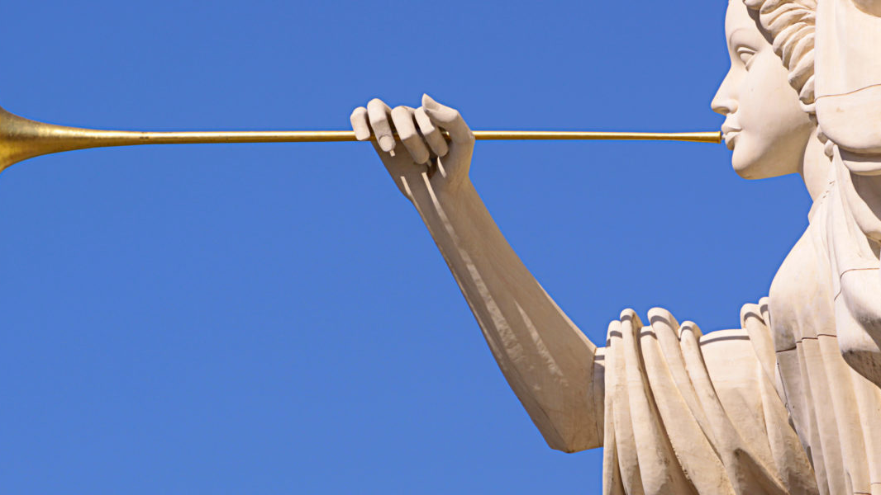
A sexta trombeta, que é também o segunda ai começa por volta de 1798 e termina com o fim da graça

Slide 4

O que aconteceu imediatamente depois do massacre dos apóstatas de Ap. 9?

Slide 5
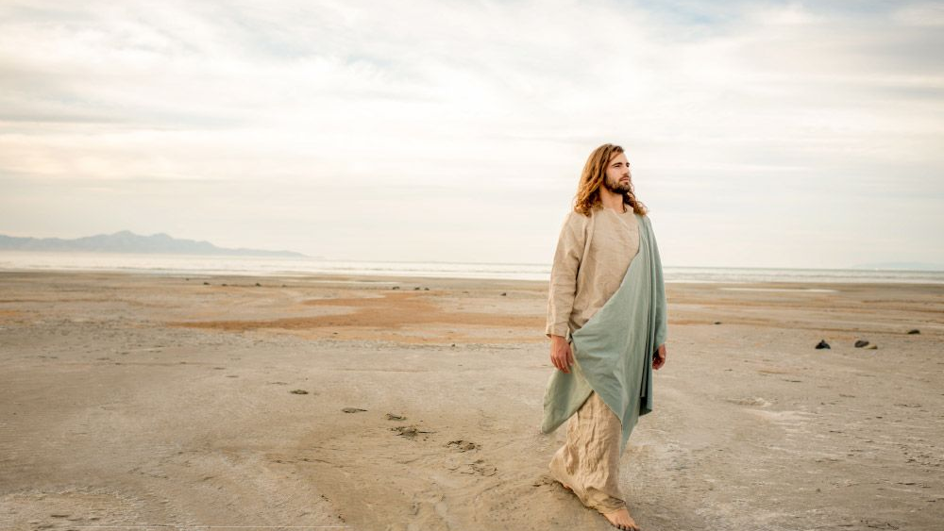
O próprio Cristo é aquele que se apresenta como um mensageiro celestial

Slide 6
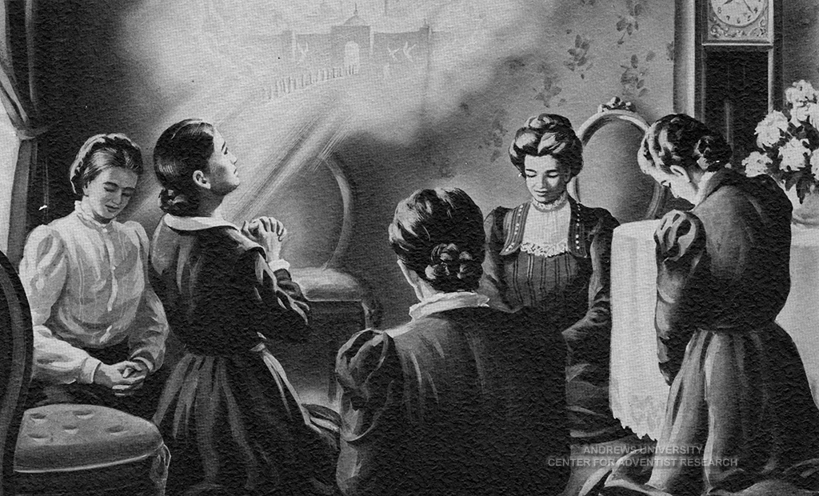
A linguagem aponta para o surgimento de um remanescente após 1798

Slide 7
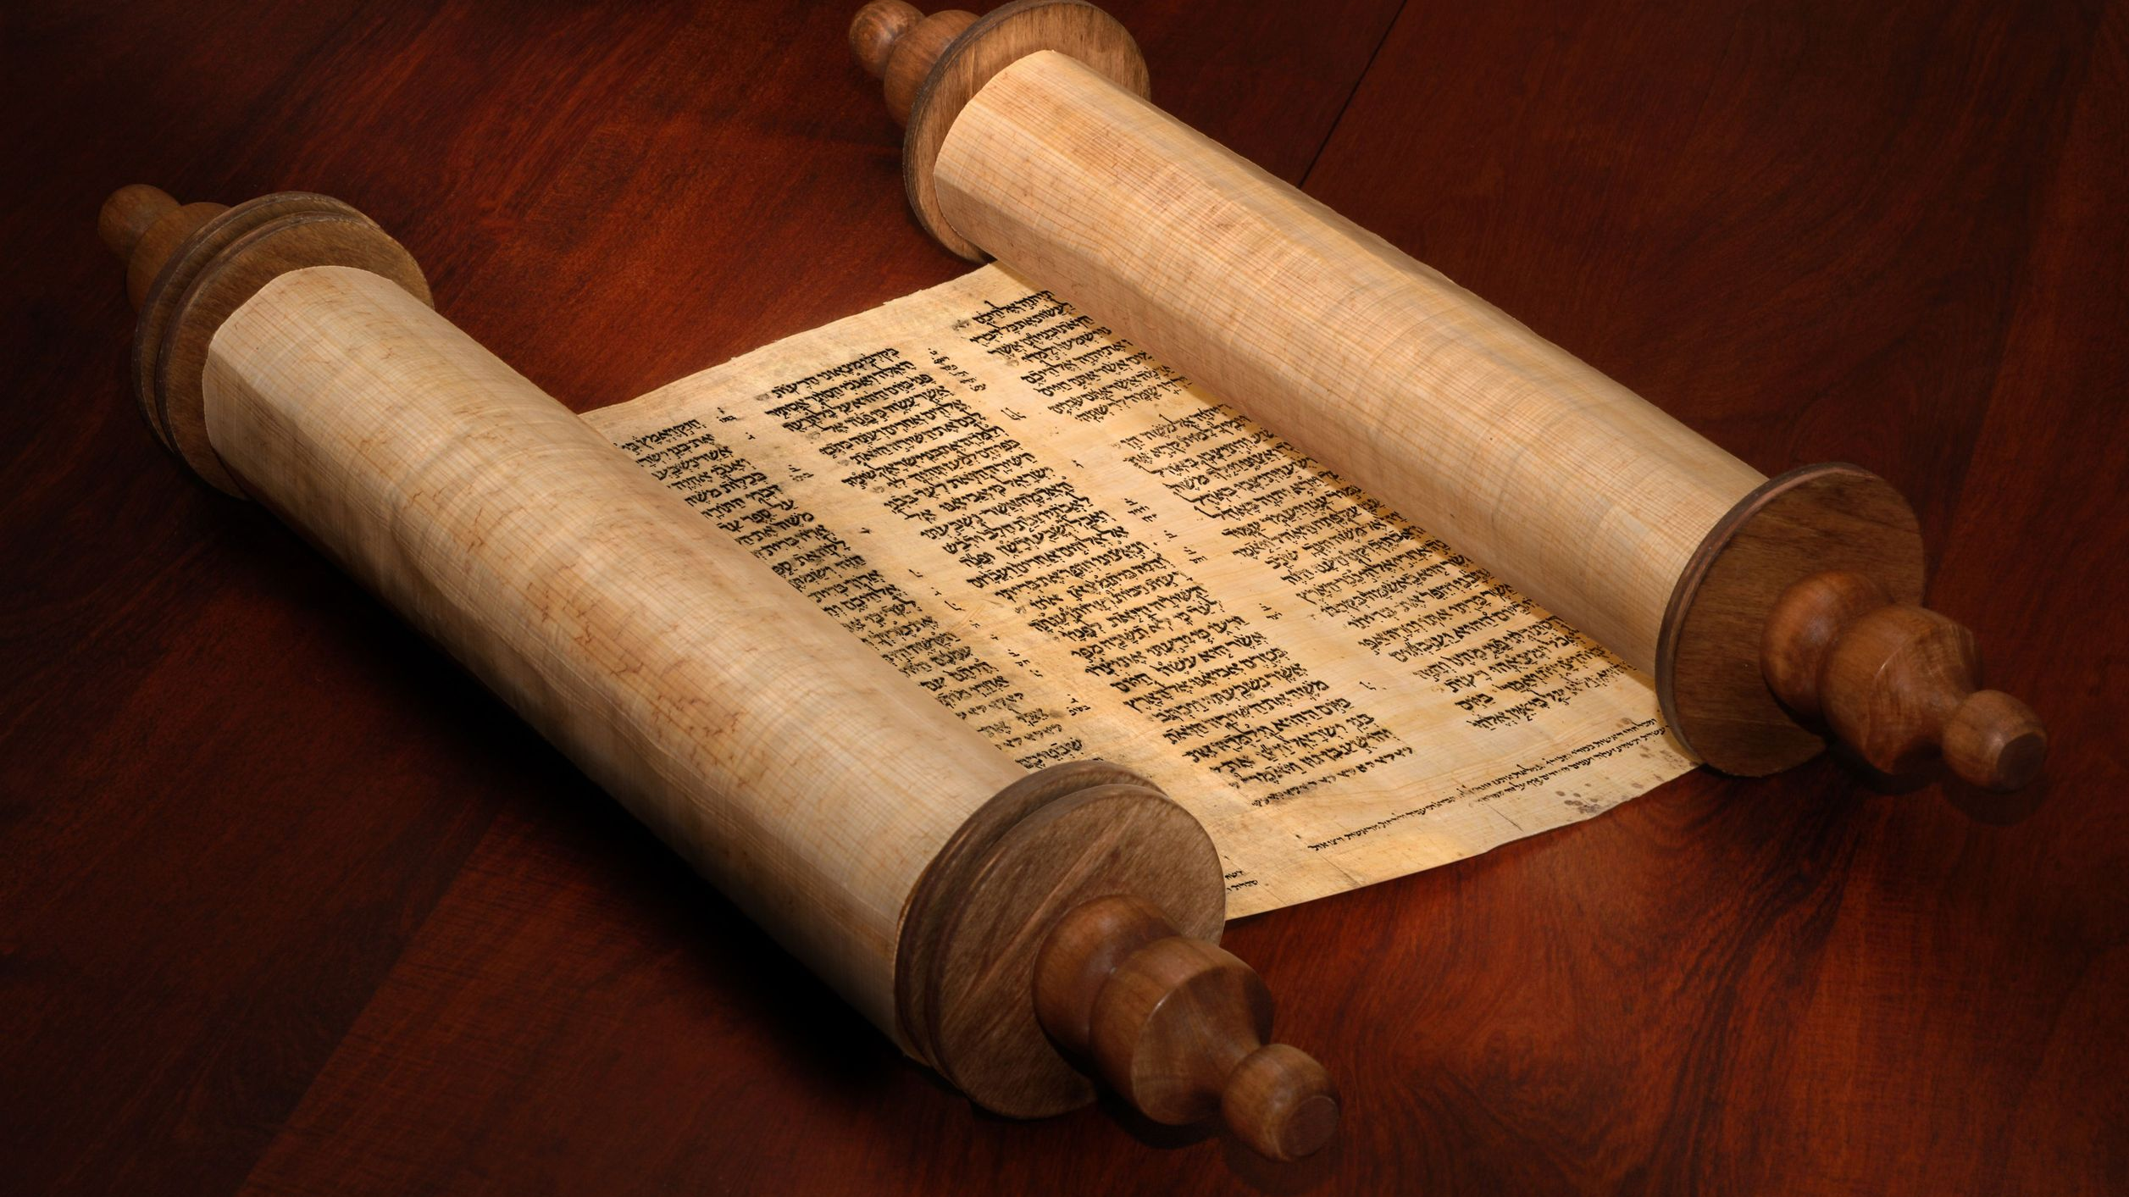
que abre um livreto com uma mensagem de origem celestial para proclamar ao mundo inteiro.

Slide 8
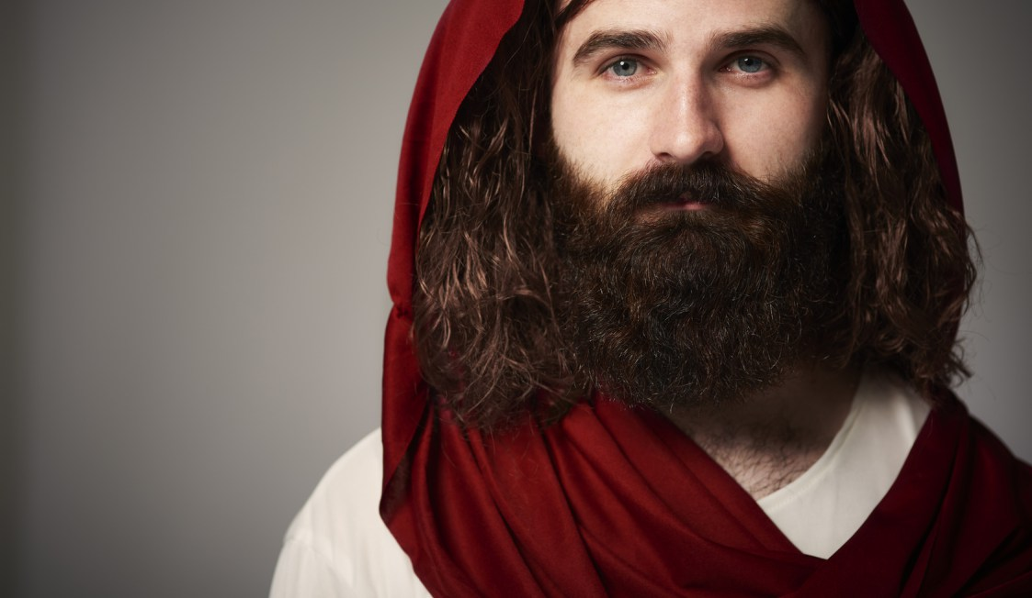
Qual outro ser foi visto nas nuvens do céu? Dn 7:13
2

Slide 9
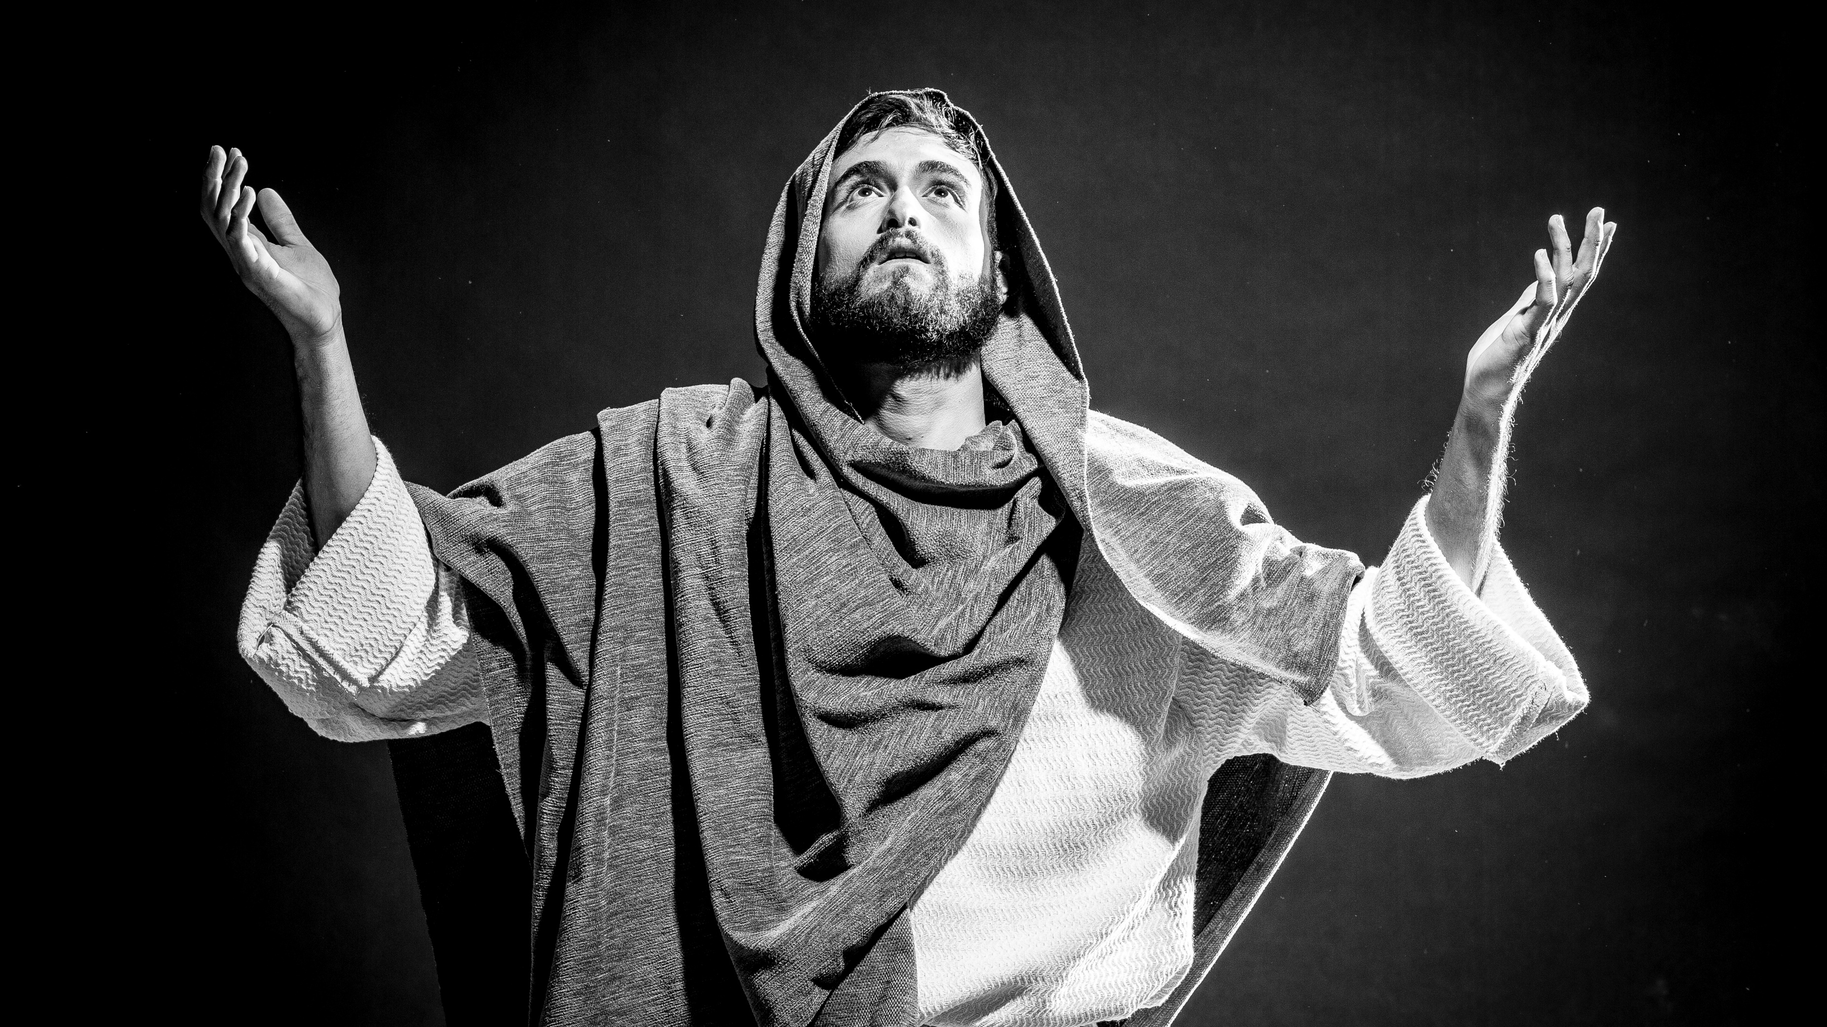
A descrição do anjo forte lembra o filho do homem de Dn.7:13, para participar do julgamento que começou em 1844

Slide 10

Isso nos coloca mais especificamente na data em que surgiria o remanescente final.

Slide 11
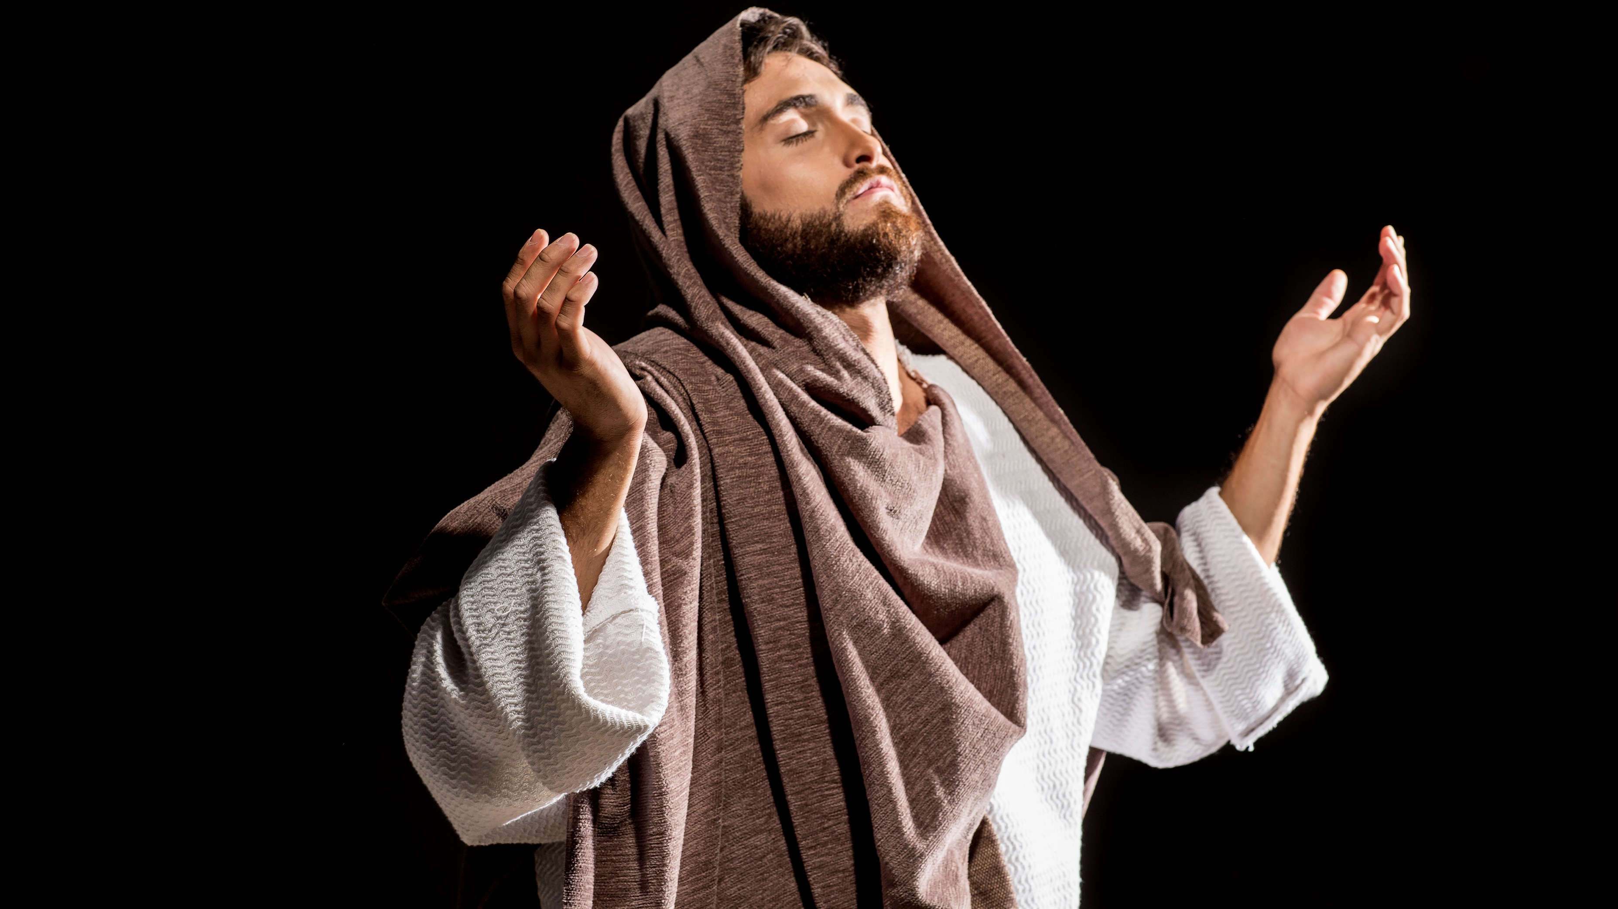
O que implica o solene juramento do ser celestial? Ap. 10: 5-6
3

Slide 12
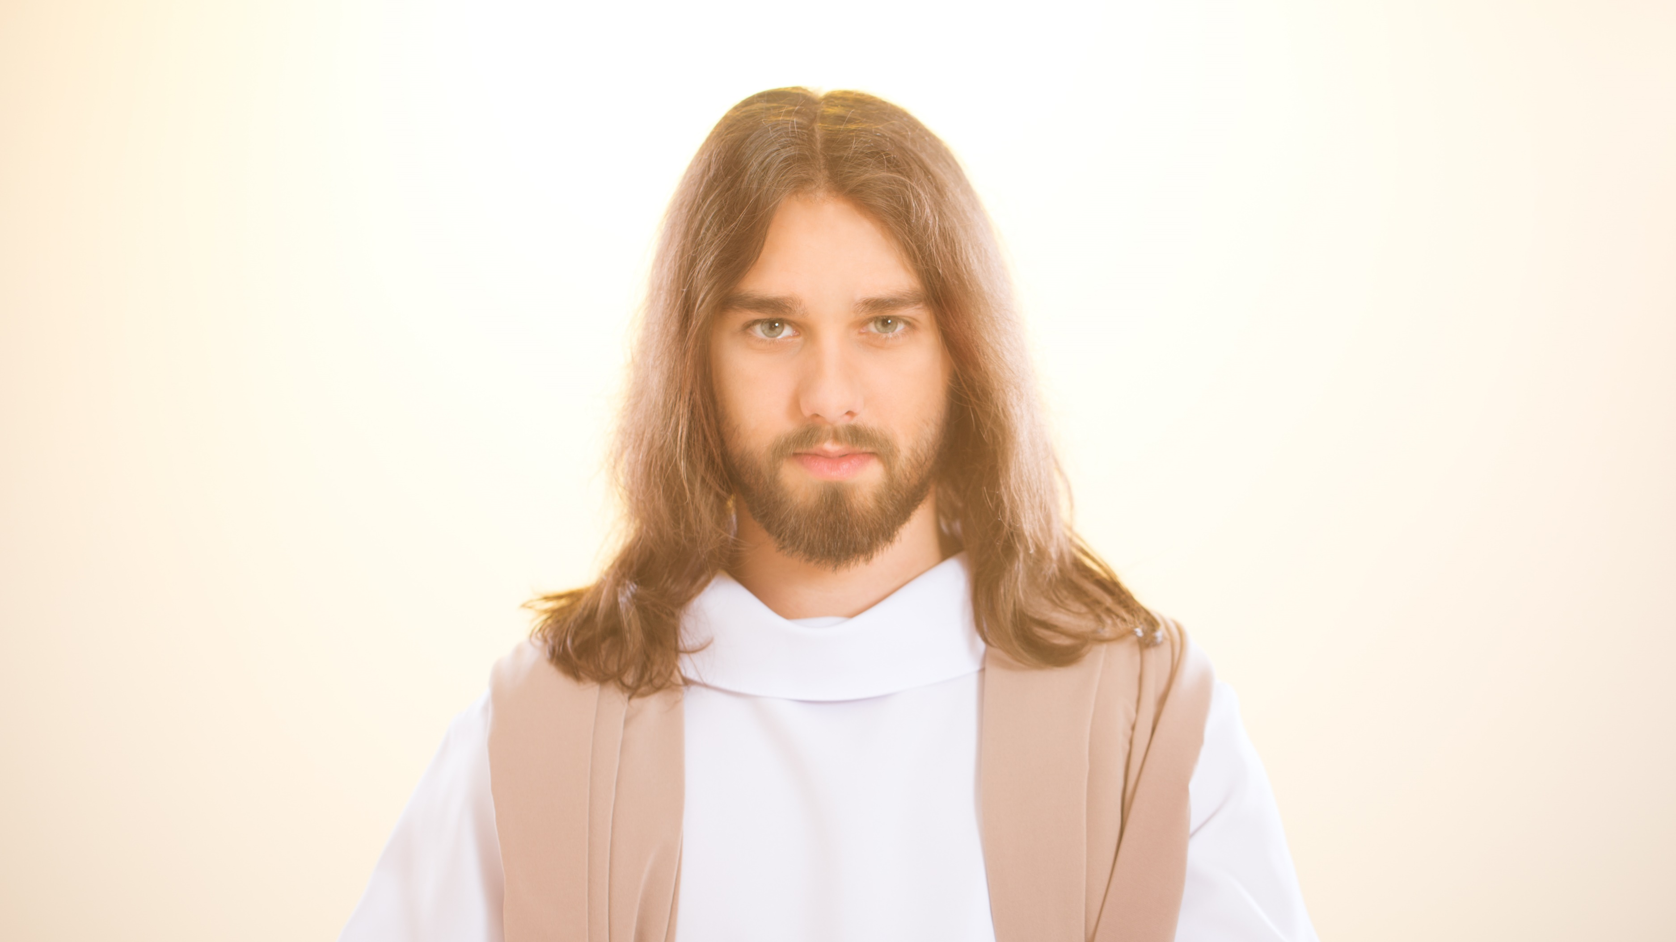
Toda esta cena está recordando o ser celestial de Dn.10-12

Slide 13
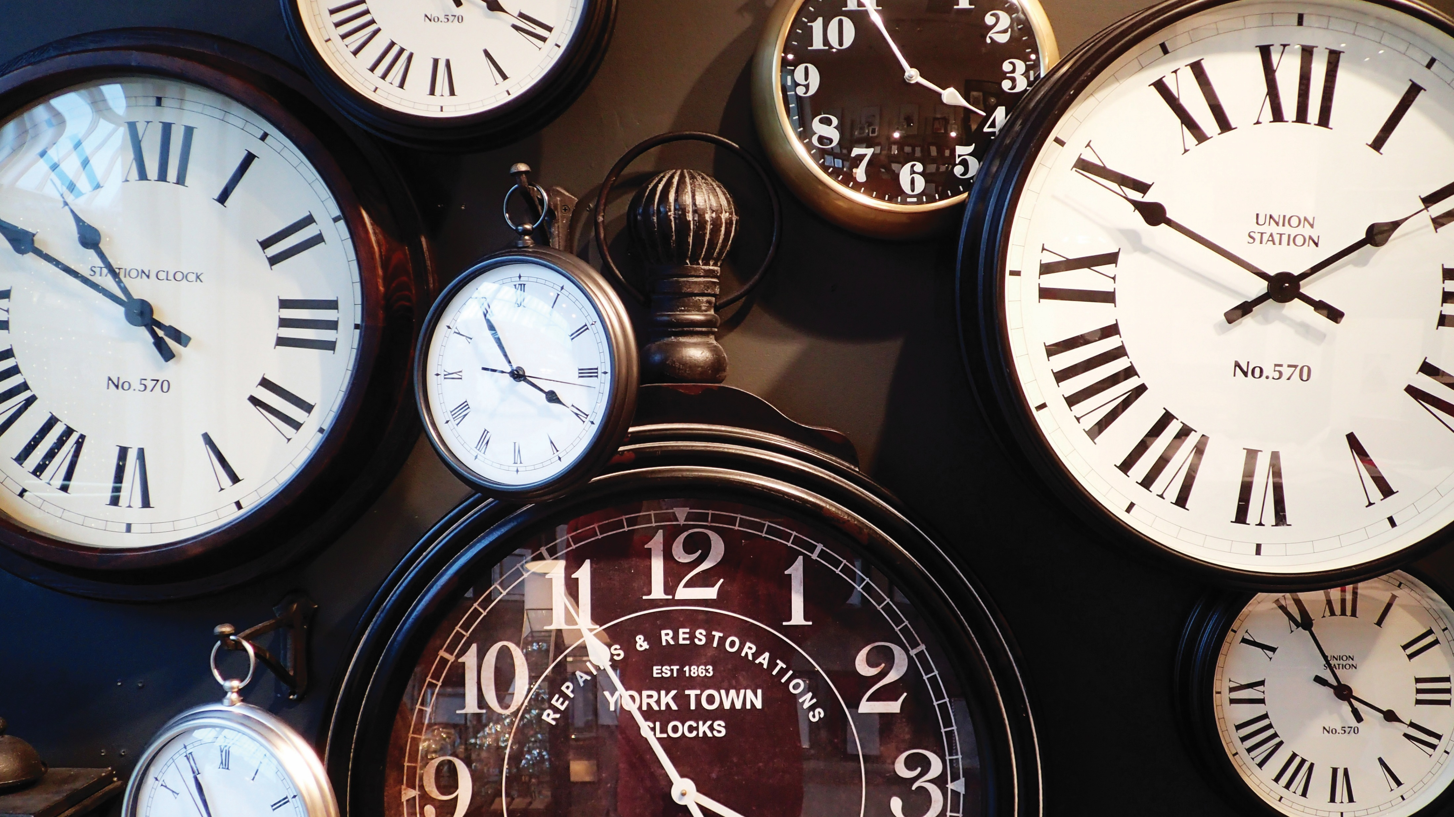
Os 3,5 tempos são 3,5 anos, equivalente à 1260 dias proféticos

Slide 14

no final deste período
(538-1798) começará o “tempo do fim”

Slide 15

o livrinho de Daniel seria aberto

Slide 16

as seções apocalípticas do livro de Daniel nunca foram compreendidas até 1798.

Slide 17

Qual é o "mistério de Deus"?
Ap. 10:7
4

Slide 18

A pregação do evangelho será consumada quando a graça terminar,

Slide 19
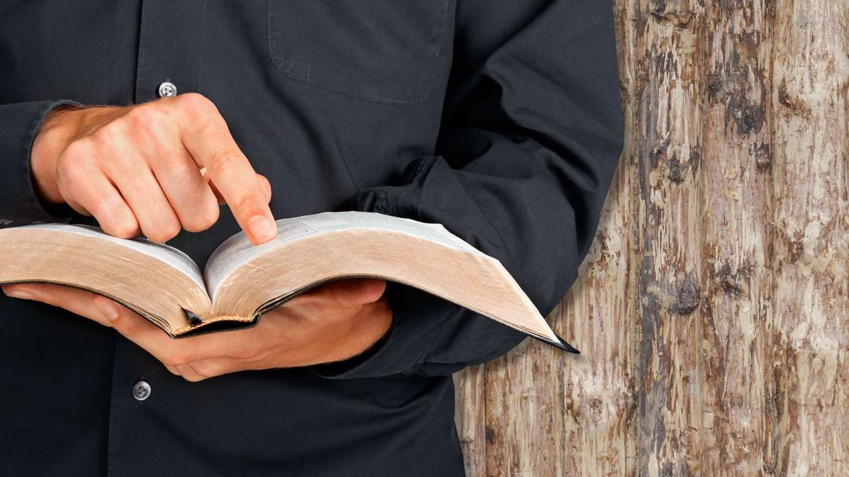
portanto, a mensagem do livro aberto deve ser pregada pelo remanescente final até o final da graça.

Slide 20

O que simboliza a ação de comer o livro?
Ap. 10:8-9
5

Slide 21

Devorar um livro significa estudá-lo profundamente

Slide 22

João, comendo o livrinho, simboliza o remanescente final

Slide 23

Por que o livro é doce e amargo e o que isso significa? Ap. 10: 10
6

Slide 24
O conteúdo do livro "devorado", o livro de Daniel produziria um sabor doce, mas depois da digestão isso traria amargura ao mesmo mensageiro

Slide 25
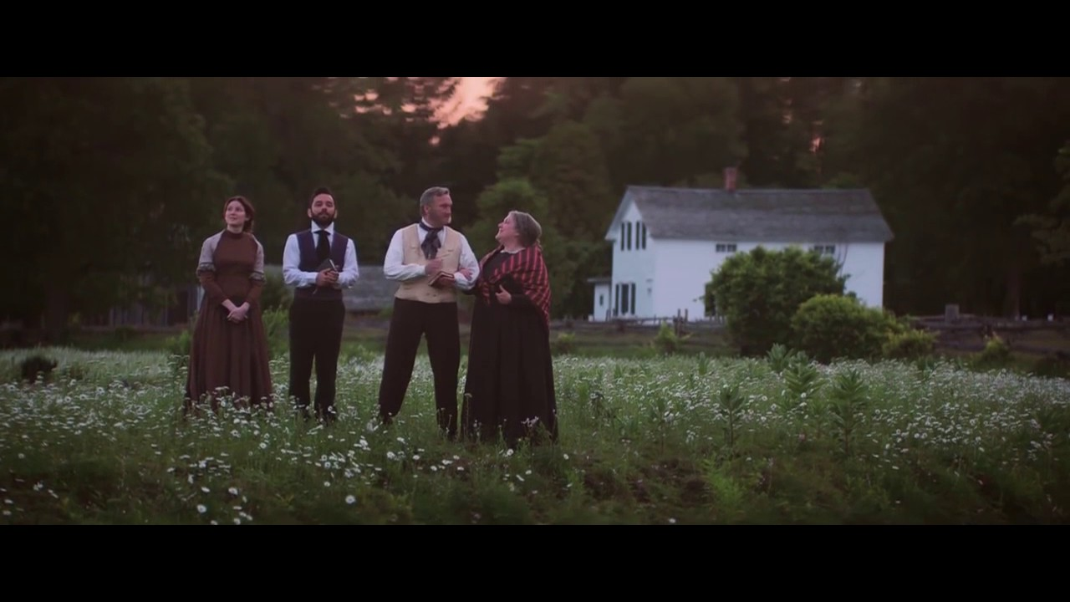
Esta situação foi cumprida na chamada decepção de 1844

Slide 26

A "decepção" é um método de Deus para chamar a atenção para um evento e demonstrar quem são seus seguidores genuínos.

Slide 27
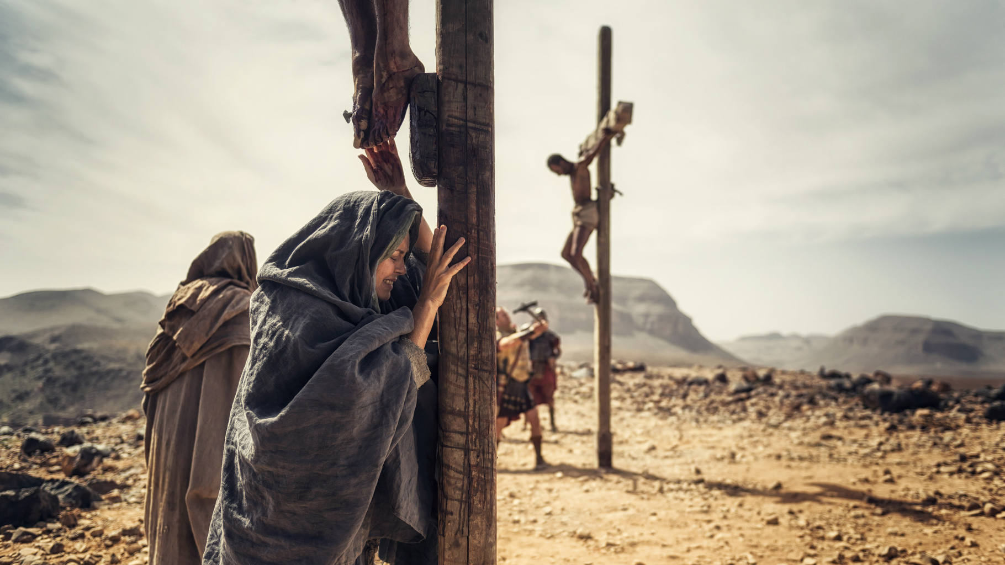
Que outro desapontamento experimentou o remanescente fiel no tempo da primeira vinda de Cristo? Lc. 24:17-21
7

Slide 28
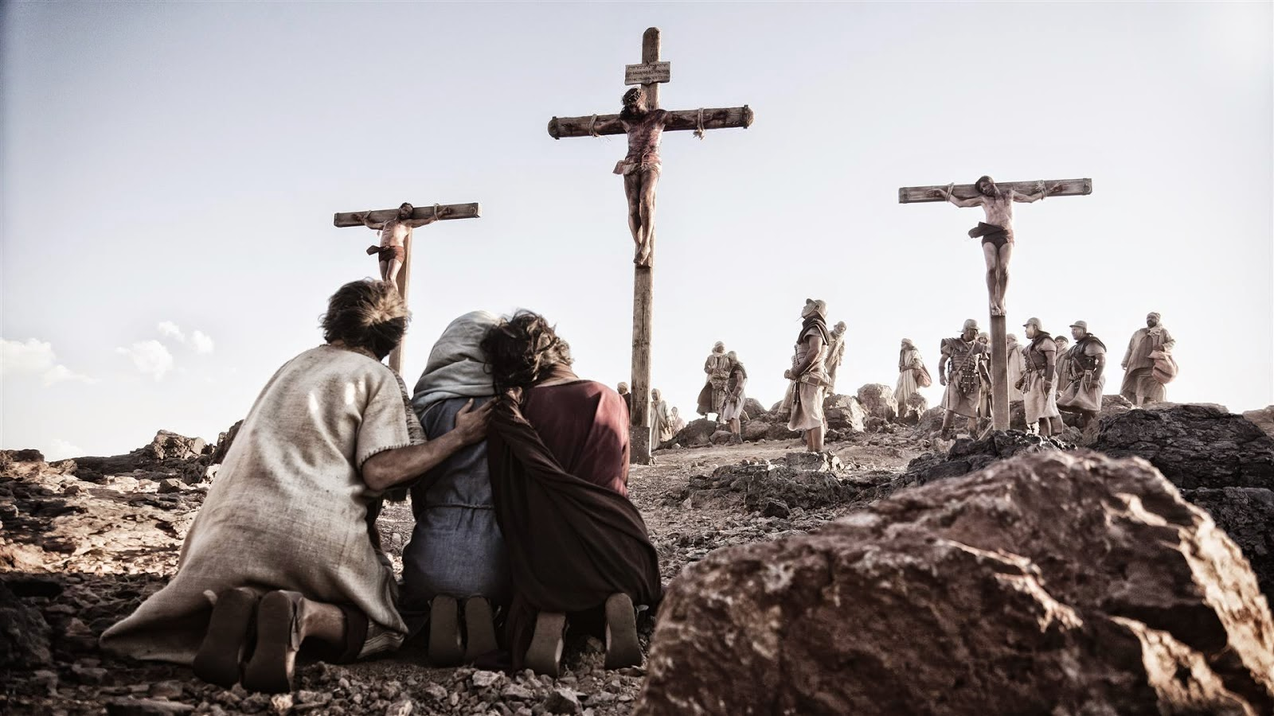
Os discípulos interpretaram corretamente as profecias a respeito do Messias; no entanto, eles erraram quanto à missão que ele veio cumprir.

Slide 29

O que Deus ordenou ao desapontado João depois de sua amarga experiência?
Ap. 10: 11
8

Slide 30

ele foi ordenado, da parte de Deus, que ele iria profetizar novamente

Slide 31

proclamar uma mensagem profética como porta-voz de Deus

Slide 32
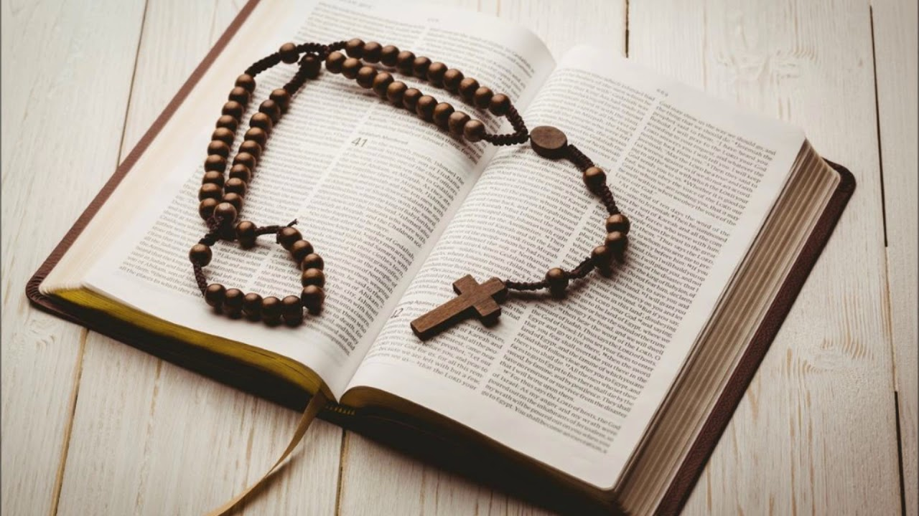
a sexta trombeta anuncia o julgamento contra o cristianismo apóstata em 1798

Slide 33
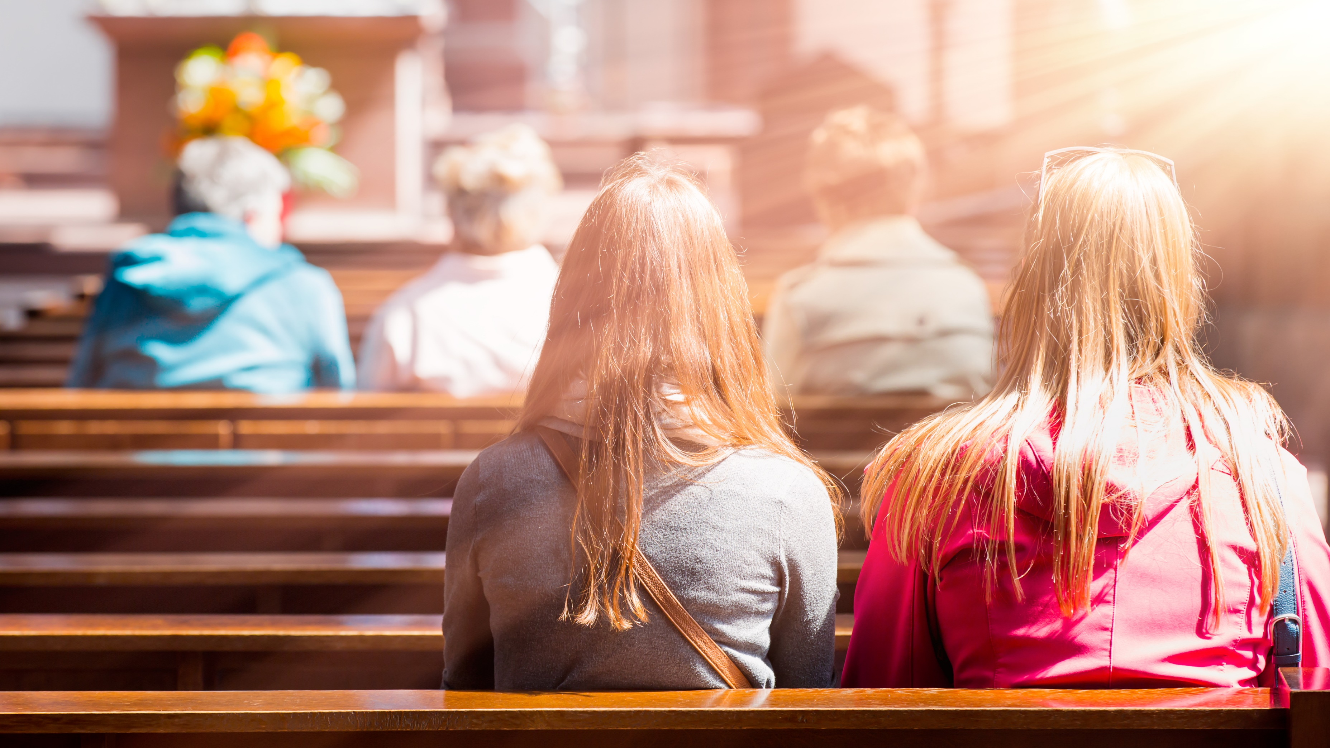
mas também o levantamento do remanescente fiel depois dessa data

Slide 34

Apocalipse chama você para pertencer à igreja remanescente

Slide 35
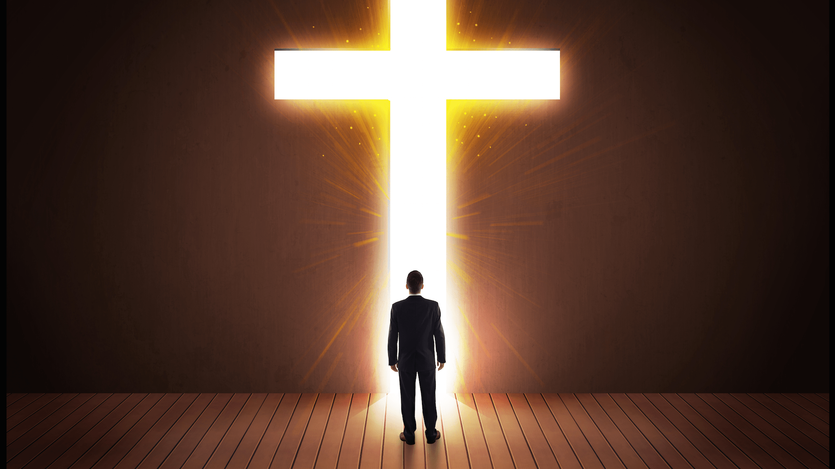
Hoje Deus lhe deu o privilégio de descobrir à igreja verdadeira deste tempo

Slide 36
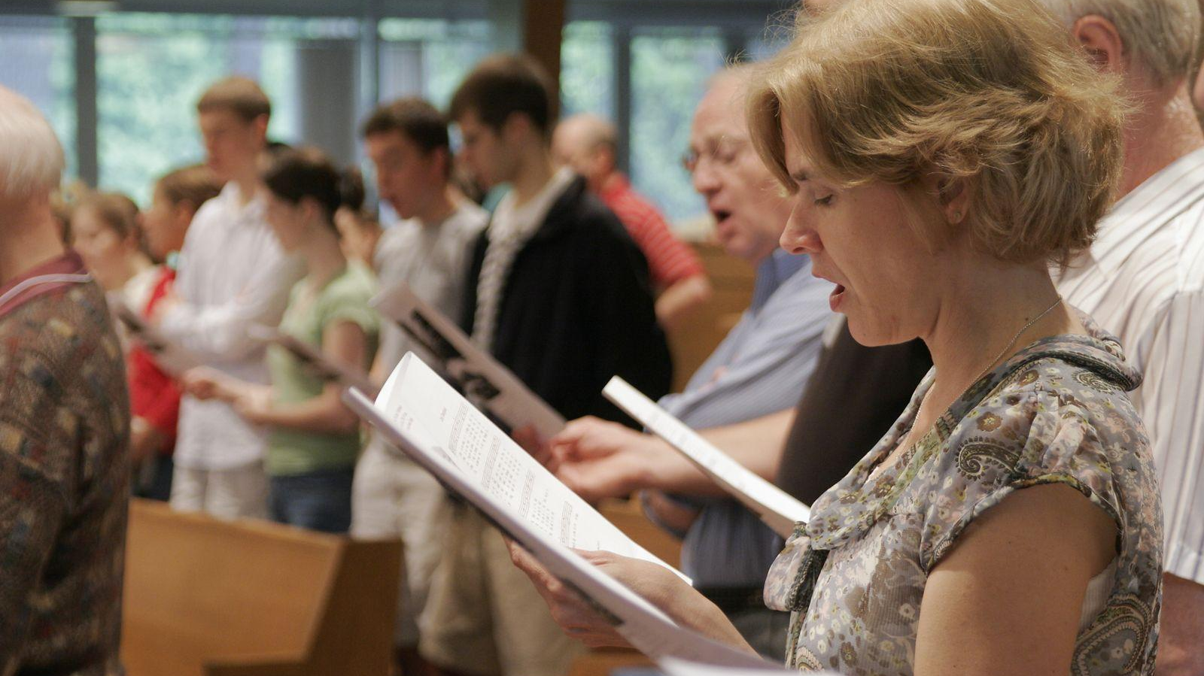
Você gostaria de fazer parte deste remanescente fiel?

